Slide 1






UML基础III翻转PPT
PRD-2018-GO3
组长：沈启航 组员：徐哲远 叶柏成
骆佳俊 杨以恒
Notes:
亮亮图文旗舰店
https://liangliangtuwen.tmall.com

Slide 2


1
对象图
Object Diagram
2
构件图
Component Diagram
3
包图
Package Diagram
目录
4
参考资料
5
组员分工及评分

Slide 3
对象图
Object Diagram
什么是对象图
对象图的内容
对象图的用途

Slide 4
什么是对象图
对象图显示某时刻对象和对象之间的关系。和类图一样反映系统的静态过程，但它是从实际的或原型化的情景来表达的。
对象图是类图的实例，几乎使用与类图完全相同的标识。他们的不同点在于对象图显示类的多个对象实例，而不是实际的类。一个对象图是类图的一个实例。由于对象存在生命周期，因此对象图只能在系统某一时间段存在。

Slide 5
什么是对象图
同一个类图所对应的对象图可以有多个，多个对象图合在一起共同展示了随着时间的推移，在不同时间点系统的对象状态。
与类图的抽象性相比，对象图是具体的。其通常用来提供和所对应类图的结构示例，或者作为所对应类图的测试用例。应当说每一幅对象图都有其侧重点，因而，每一幅对象图应当只侧重表达其所侧重内容。

Slide 6
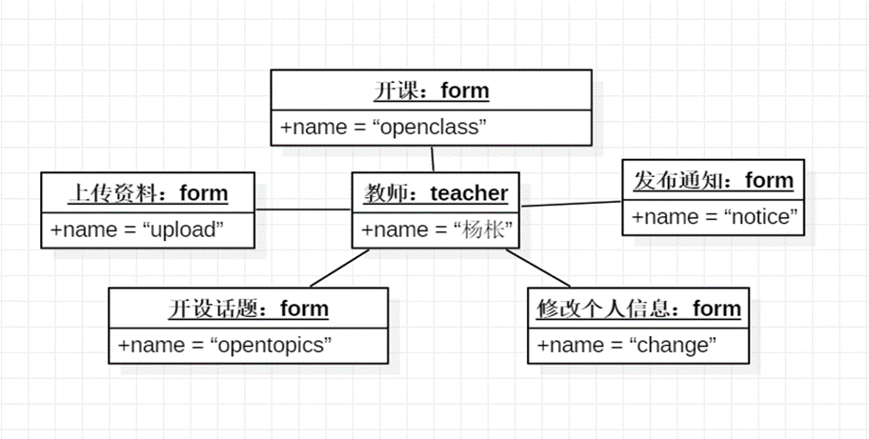
对象图的内容
对象（object）是面向对象的基本构造单元，是系统中用来描述客观事物的一个实体。一个对象由一组属性和对属性进行操作的一组方法组成。
单击此处添加您的文字内容。本模板的所有素材和逻辑图表，均可自由编辑替换和移动。
延时符

Slide 7
对象图的内容
链（link）是对象之间的语义连接。一般来说，链是关联的实例。链指明了一个对象向另一个对象（或自身）发送消息的路径。
单击此处添加您的文字内容。本模板的所有素材和逻辑图表，均可自由编辑替换和移动。
延时符

Slide 8
对象图的用途
01.
捕获实例和连接
02.
在分析和设计阶段创建
03.
捕获交互的静态部分
04.
举例说明数据/对象结构
05.
详细描述瞬态图
06.
由分析人员、设计人员和代码 实现人员开发

Slide 9
对象图与类图对比
类图 | 对象图
构成：类名、属性、操作 | 构成：对象名、属性
只有类名 | 对象名：类名（体现对象图是类图的示例）
属性栏定义了所有属性的特征 | 属性栏定义了属性的当前值
有操作 | 无操作：因为同一个类的对象操作是一样的
使用关联连接：关联名称、角色名、约束、多重性 | 使用链接连接：链接的名称、角色名
类是代表的对对象的分类，所以必须说明参与关联的对象的个数 | 对象代表的单个实体，所有的链接都是一对一的，所以不涉及多重性，即不标对象的个数

Slide 10
对象图建模技术
如果冻结一个运行的系统，或者只想象被建模的系统的某一瞬间，就会发现这样一组对象：每一个对象都处于一个特定的状态，并与其他对象有特定的关系。可以用对象图来可视化、详述、构造和文档化这些快照的结构。对象图对复杂的数据结构建模特别有用。
在为系统的设计视图建模时，可以用一组类图完整地详述抽象的语义以及它们之间的关系。然而，用对象图则不能完整地详述系统的对象结构。对于一个类，可以有多个可能的实例，对于相互间存在关系的一组类，对象间可能的配置是相当多的。这就是所谓的为对象结构建模，即对象图显示了在某一时刻相互联系的一组对象。

Slide 11
对象图建模技术
为对象结构建模，要遵循如下策略：
识别想为之建模的机制。
创建协作来描述机制。
对于每个机制，识别参与协作的类、接口和其他元素，也要识别这些事物之间的关系。
考虑贯穿这个机制的一个脚本。在某一时刻冻结该脚本，描绘参与这个机制的各个对象。
为了理解脚本，按需要显露出每个这样的对象的状态和属性值。
同样地，显露出这些对象之间的链，它代表这些对象之间关联的实例。
（机制描述了正建模的系统部分的某些功能或行为，它由一组类、接口和其他事物的交互产生）

Slide 12
问题一
请列举三个对象图和类图的区别

Slide 13
答案
类图 | 对象图
构成：类名、属性、操作 | 构成：对象名、属性
只有类名 | 对象名：类名（体现对象图是类图的示例）
属性栏定义了所有属性的特征 | 属性栏定义了属性的当前值
有操作 | 无操作：因为同一个类的对象操作是一样的
使用关联连接：关联名称、角色名、约束、多重性 | 使用链接连接：链接的名称、角色名
类是代表的对对象的分类，所以必须说明参与关联的对象的个数 | 对象代表的单个实体，所有的链接都是一对一的，所以不涉及多重性，即不标对象的个数

Slide 14
问题二
对象图应该出现在UML的哪个视图中？

Slide 15
答案
逻辑视图

Slide 16
构件图
Component Diagram
什么是构件图
构件图的组成

Slide 17
什么是构件图
定义：描绘了各种软件构件之间的依赖关系，构件如何连接在一起以形成更大的组件，例如，可执行文件和源文件之间的依赖关系。
作用：用于说明任意复杂系统的结构。
单击此处添加您的文字内容。本模板的所有素材和逻辑图表，均可自由编辑替换和移动。
延时符

Slide 18
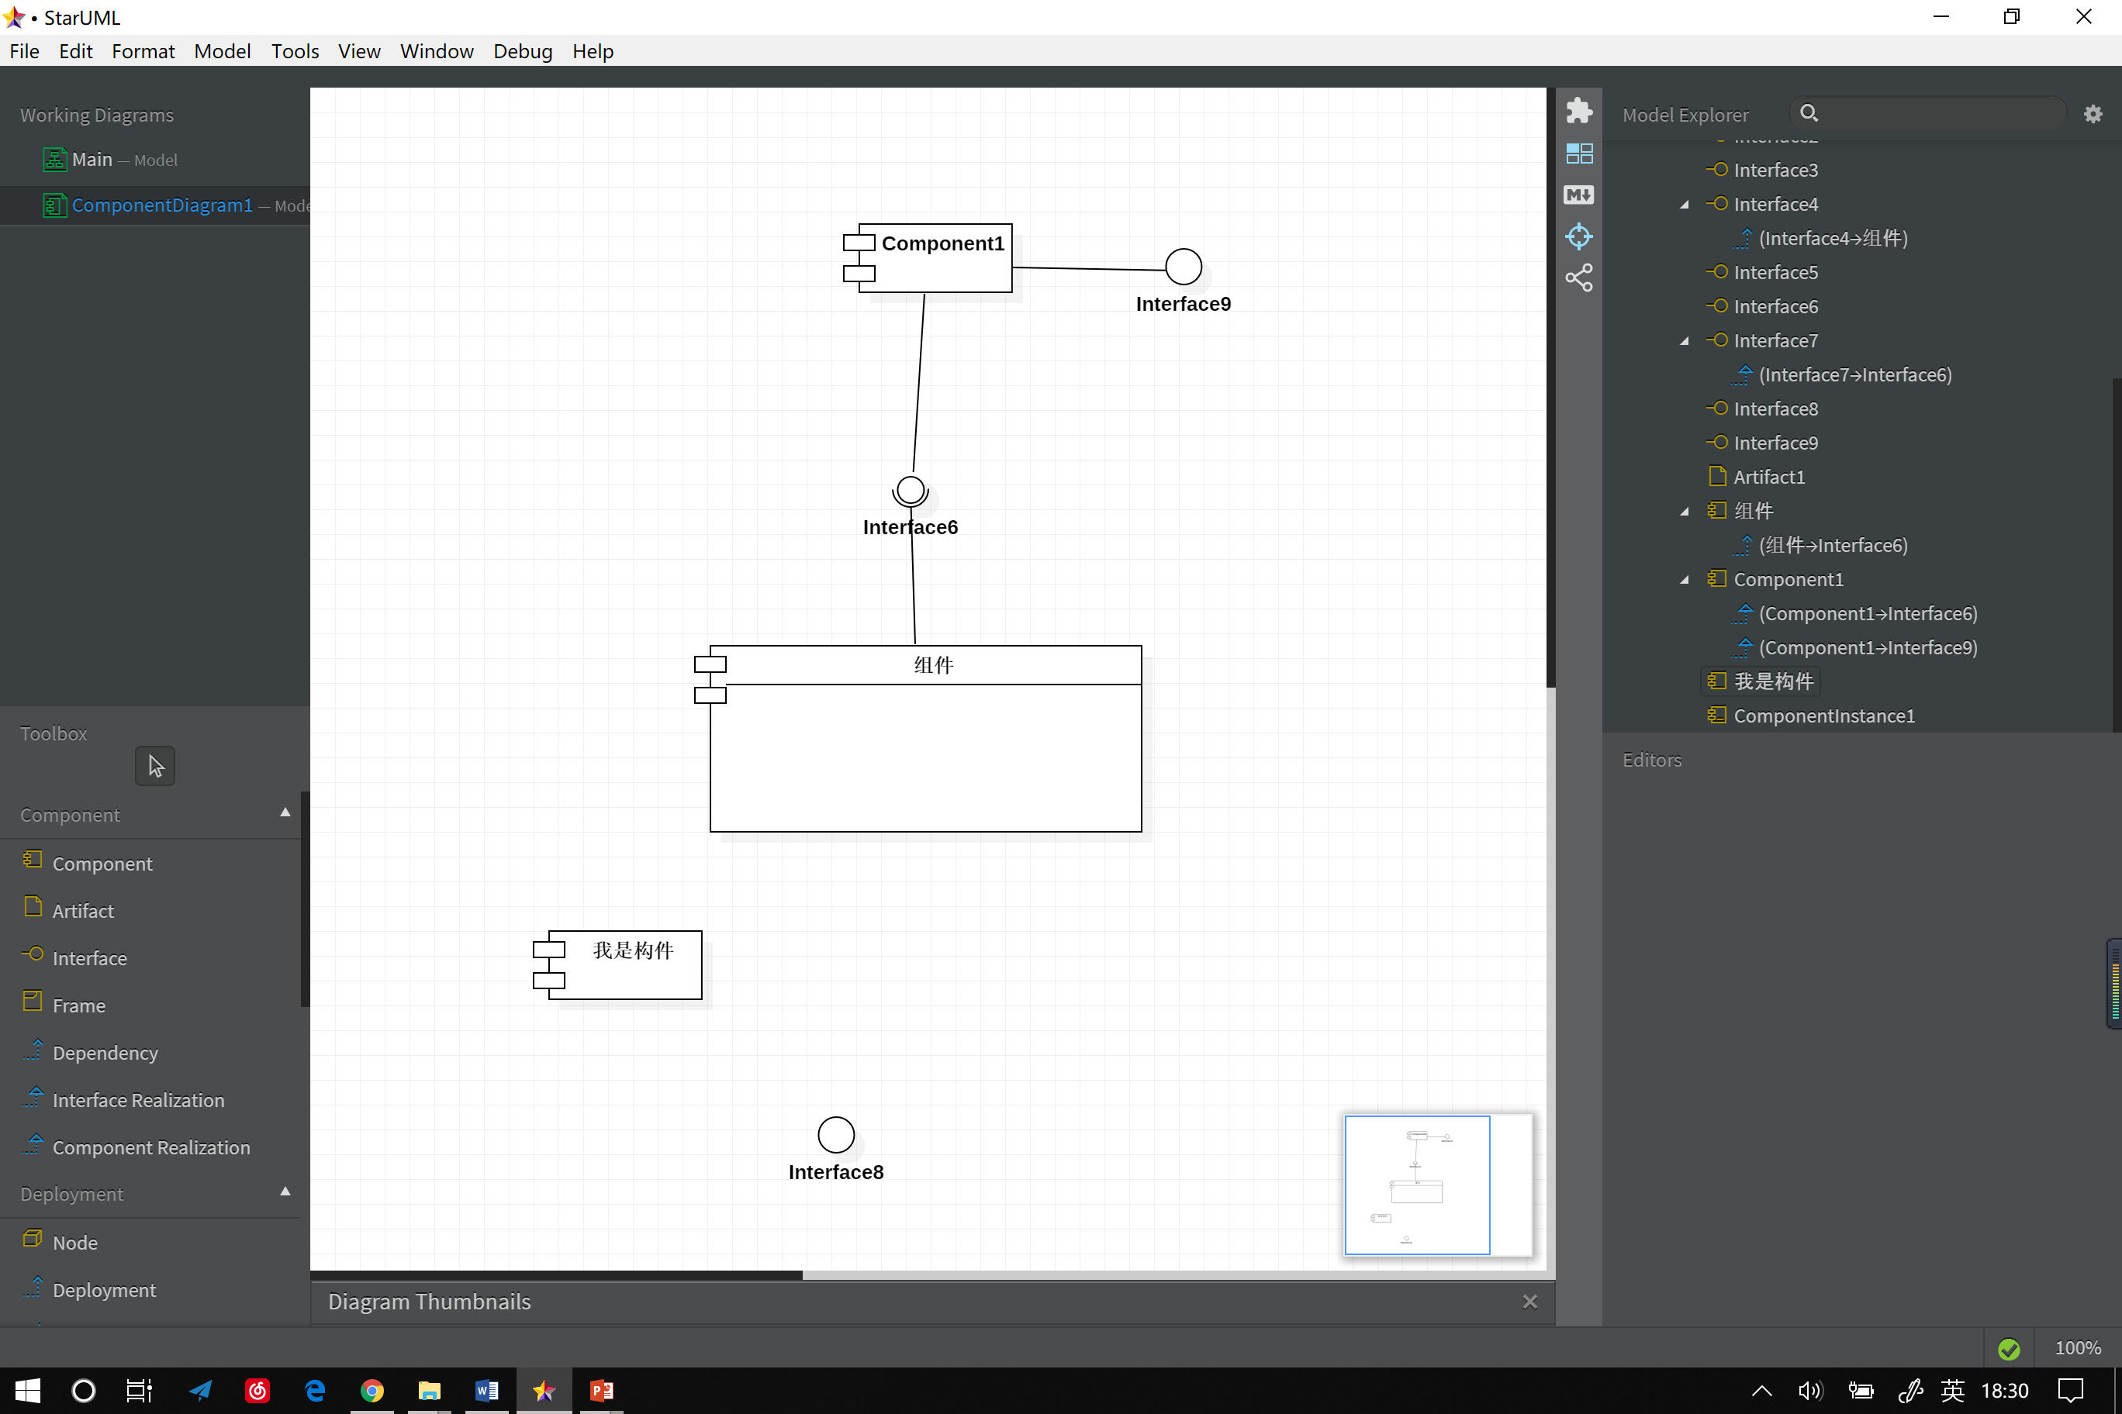
构件Component
构件是定义了良好接口的物理实现单元，是系统中可替换的物理部件。
构件通过它的提供接口和请求接口展现行为。
在UML2.0中，构件是一种类，因此构件具有属性、操作和可见性。这些概念的含义与在类图中定义的是一样的，只是在这里把这些概念应用在构件上。
构件存在可执行文件，文档，数据库表，文件和库文件

Slide 19
构件Component
在UML2.0中：把构件分为基本构件和包装构件
基本构件：注重于把构件定义为在系统中可执行的元素。
包装构件：扩展了基本构件的概念，它注重于把构件定义为一组相关的元素，这组元素为开发过程的一部分。在构件的命名空间中，可以包括类、接口、构件、包、用况、依赖（如映射）和制品。

Slide 20
构件Component
构件和类的区别
相同点 | 不同点
都可以有实例 都可以实现一组接口 都可以参与依赖关系 都可以被嵌套 都可以参与交互 | 类描述了软件设计的逻辑组织和意图，而构件则描述软件设计的物理实现，即每个构件体现了系统设计中特定类的实现 构件可以用于配置图中的节点，而类不可以 一般构件只有操作，外界只能通过接口接触它们，而类可以直接有属性和操作

Slide 21
问题三
请列举三个构件和类的相同点

Slide 22
答案
相同点
都可以有实例 都可以实现一组接口 都可以参与依赖关系 都可以被嵌套 都可以参与交互

Slide 23
接口Interface
定义：接口由一组操作组成，它指定了一个规则，这个规则必须由实现和使用这个接口的构件的所遵循接口的分类：提供接口和请求接口。
构件实现的接口称为提供接口，这意味着构件的提供接口是给其它构件提供服务的。实现接口的构件支持由该接口所拥有的特征，包括接口拥有的约束。
构件使用的接口被称为请求接口，即构件向其它构件请求服务时要遵循的接口

Slide 24
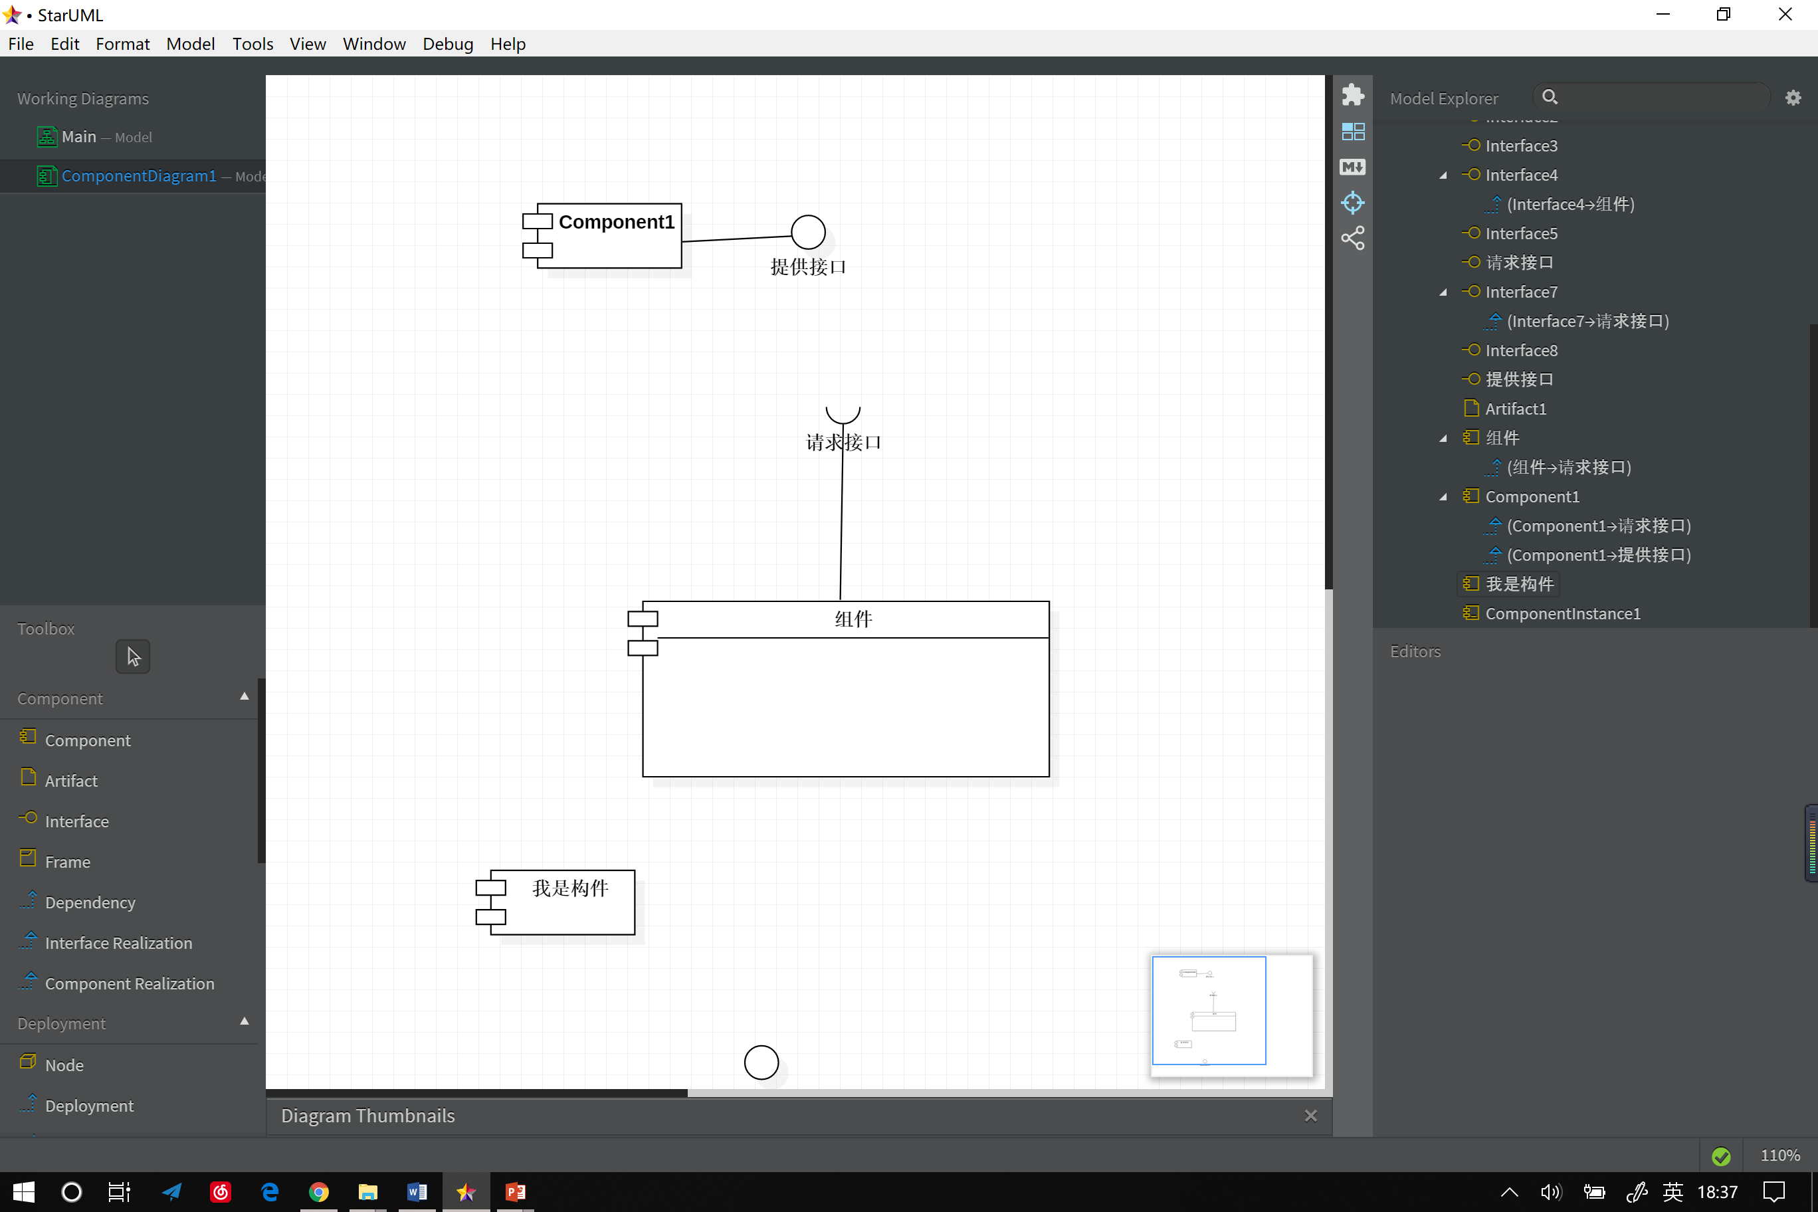
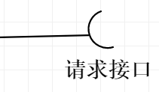
接口Interface
提供接口：一个封闭的圆形与一条直线组成
请求接口：一个半圆与一条直线组成

Slide 25
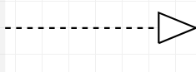
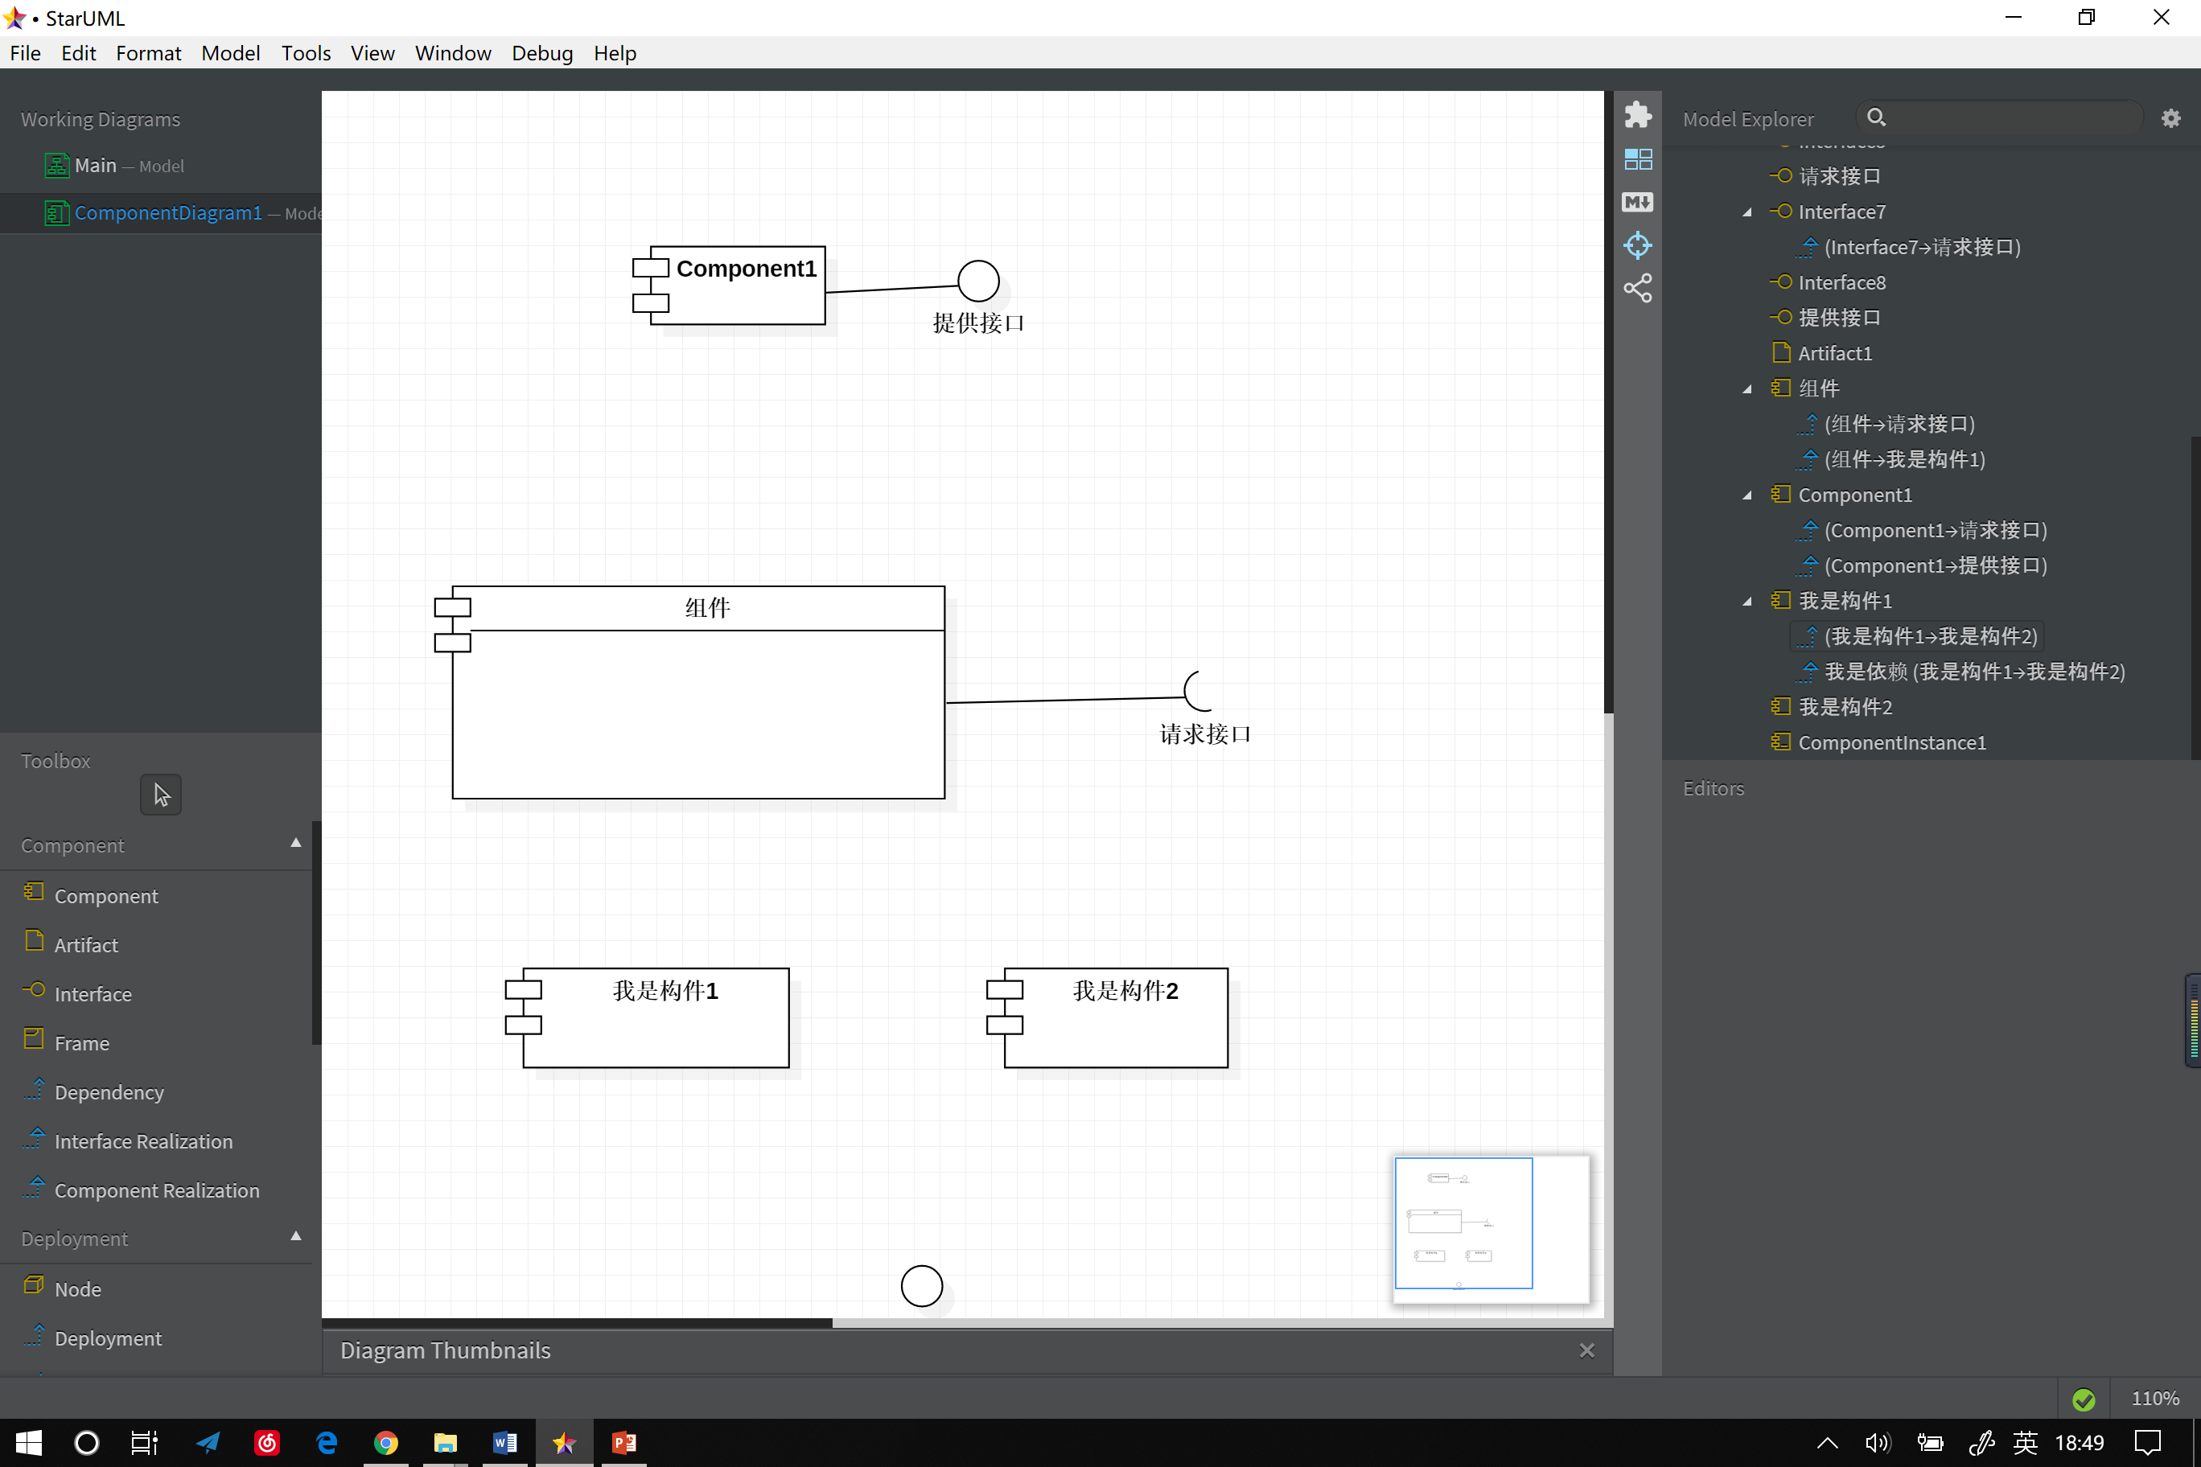
关系Relationship
定义：事物之间的联系
依赖：构件依赖外部提供的服务，虚线表示，多用于构件之间
实现：构件向外提供的服务，实线表示，多用于构件和接口

Slide 26
构件图建模技术
对系统中的组件建模—分解系统，考虑有关系统的组成管理、软件的重用和物理节点的配置等因素，把关系密切的可执行程序和对象分别归入组件，找出相应的类、接口等模型元素
对相应构件提供的接口建模。
对构件之间的依赖关系建模。
将逻辑设计映射成物理实现。
对建模的结果进行精化和细化。

Slide 27
问题四
实际情况下一个端口名是否只对应一个端口实例？

Slide 28
答案
不是。端口具有多重性，构件实例中的每一个端口都有一组端口实例

Slide 29
概述
包图
Package Diagram
详细介绍
包之间的关系
包图建模技术

Slide 30

概述
当对一个比较复杂的软件系统进行建模时，会有大量的类、接口、组件、节点和图需要处理；如果放在同一个地方的话，信息量非常的大，显得很乱，不方便查询，所以就对这些信息进行分组，将语义或者功能相同的放在同一个包中，这样就便于理解和处理整个模型。
而包图就是描述包与包之间的关系。
包的内容：拥有或引用的模型元素。
包的实例没有任何语义。
仅在建模时有意义，而不必转换到可执行的系统中。

Slide 31
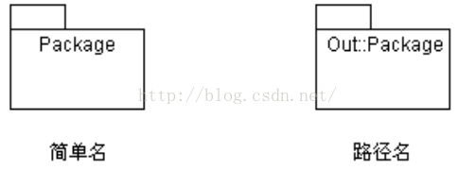
名称
每个包必须有一个与其他包相区别的名称，包的名字是一个字符串：
简单名：仅含一个简单的名称。
路径名：:以包所位于的外围包的名字作为前缀的包名。

Slide 32
包的表示
当不需要显示包的内容时，将包的名字放入主方框内；
需要显示内容时包的名字放入左上角的小方框中，将内容放入主方框内。
标以 {global} 的包叫通用包，表示系统的所有其他包都依赖于该包。

Slide 33
拥有的元素
包拥有的元素：类、接口、组件、节点、协作、用例、图以及其他包。
一个模型元素不能被一个以上的包所拥有。
如果包被撤销，其中的元素也要被撤销。
一个包形成了一个命名空间。
一个包的各个同类建模元素不能具有相同的名字；
不同包的各个建模元素能具有相同的名字，因为它们代表不同的建模元素；
同一个包内，不同种类的模型元素能够具有相同的名字。

Slide 34
可见性
包的可见性用来控制包外界的元素对包内元素的可访问权限。
包的可见性 | 访问权限
“+” --public | 包内的模型元素可以被任何引入了此包的其他包的内含元素访问
“#”--protected | 表示此元素能被该包的子包内所含元素访问
“-”--private | 表示此元素只能被属于同一包的内含元素访问

Slide 35
标准元素
构造型 | 用途
虚包（facade） | 描述一个只引用其他包内元素的包
框架（framework） | 描述一个主要由模式组成的包
桩（stub） | 描述一个作为另一个包的公共内容代理的包
子系统（subsystem） | 描述一个表示正在建模中的整个系统的一个独立部分的包
系统（system） | 描述一个表示正在建模中整个系统的包

Slide 36
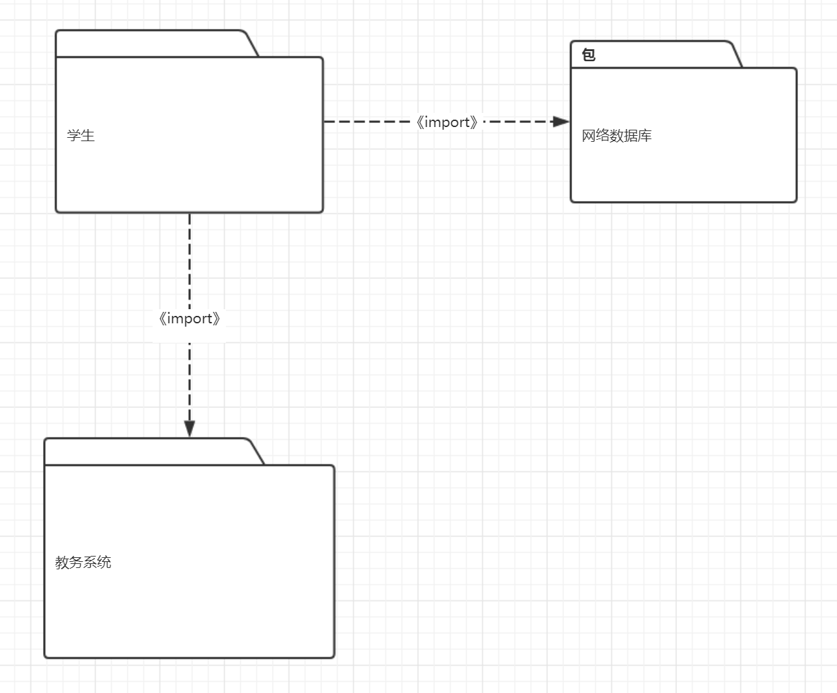
包之间的关系
一：引入关系
一个包中的类可以被另外一个指定包（以及嵌套于其中的那些包）中的类引用。
引入关系是依赖关系的一种需要在依赖线上增加一个《import》衍型，包之间一般依赖关系都属于引入关系。

Slide 37
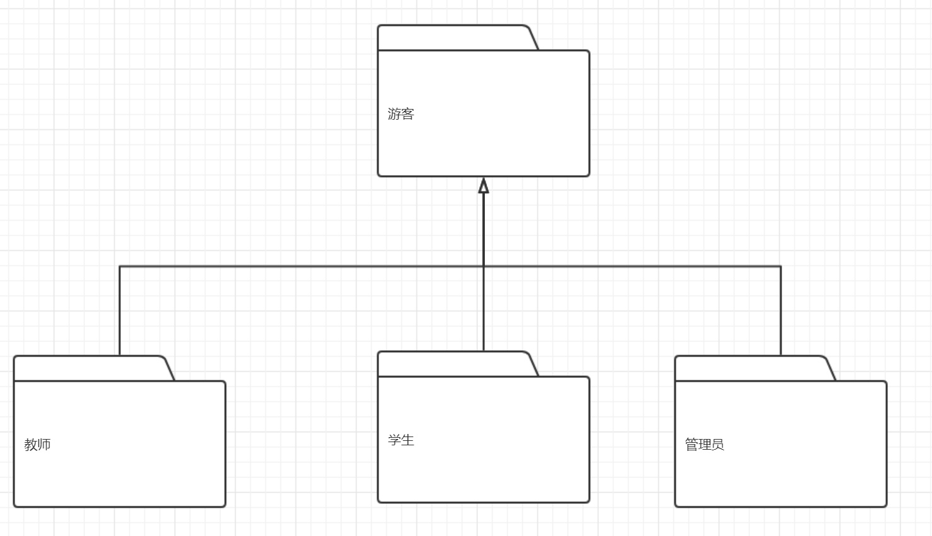
包之间的关系
泛化关系：
一个包继承了另一个包的全部内容，同时又补充自己增加的内容。

Slide 38
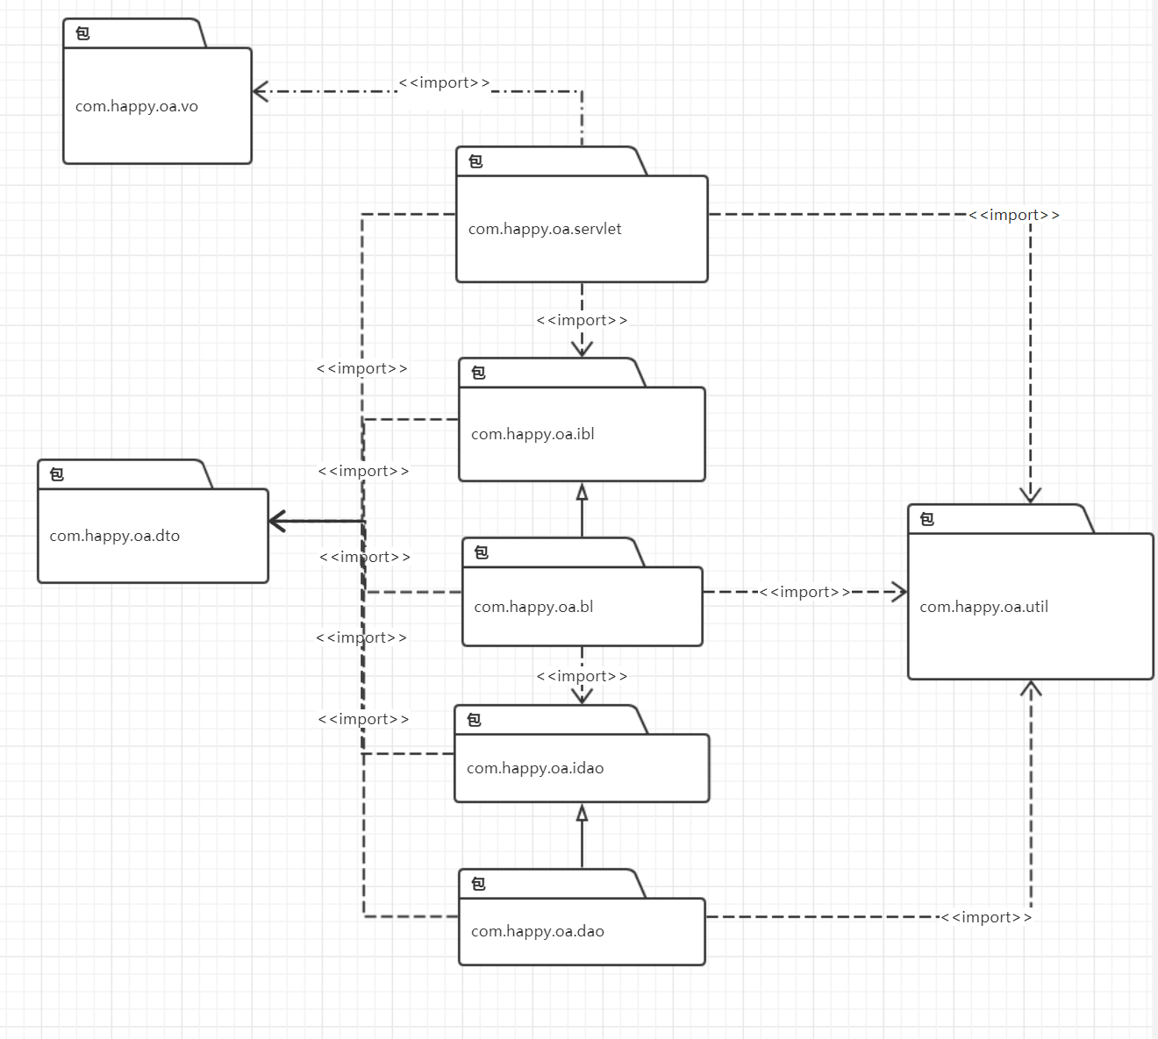
包之间的关系
嵌套关系
一个包中可以包含若干个子包，构成包的嵌套层次结构。

Slide 39
包图建模技术
两种组包方式：
①根据系统分层架构组包（推荐使用）
②根据系统业务功能模块组包
参照类之间的关系确定包之间的关系。
减少包的嵌套层次，一般不超过三层。
每个包的子包控制在7±2个
如果几个包有若干相同组成部分，可优先考虑将它们 合并。
可通过包图来体现系统的分层架构。

Slide 40
问题五
包名前带“#”符号的包的可见性是？

Slide 41
答案
“#”--protected | 表示此元素能被该包的子包内所含元素访问

Slide 42
参考资料
[1]UML2基础、建模与设计教材
[2]UML用户指南
[3]https://en.wikipedia.org/wiki/Component_diagram,2018/12/9
[4]https://blog.csdn.net/fanxiaobin577328725/article/details/51647248,2018/12/9
[5]https://www.jianshu.com/p/a0704aa2b092,2018/12/9
[6]https://blog.csdn.net/shan9liang/article/details/6712867, 2018/12/9

Slide 43
组员分工及评分
被评审人 | 任务分配 | 评分
沈启航 | PPT提供问题及审查 | 8.9
叶柏成 | 构件图资料查询整理 | 9.1
杨以恒 | 对象图资料查询整理 | 9
徐哲远 | PPT制作 | 9.3
骆佳俊 | 包图资料查询整理 | 9.2

Slide 44
Thank You
Notes:
亮亮图文旗舰店
https://liangliangtuwen.tmall.com

